Slide 1
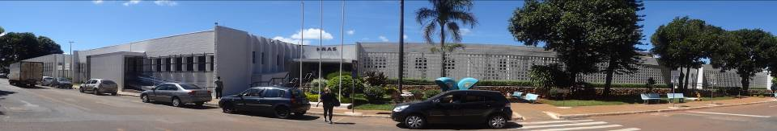
Síndrome de Stevens Johnson
Natália Spinola Costa da Cunha
R1 de pediatria do HRAS/HMIB-DF
Brasília, 20 de outubro de 2013
www.paulomargotto.com.br

Slide 2
- Reação severa exacerbada
- Desencadeadas – medicações, infecções
- Caracterizada por febre + lesões muco-cutâneas:
Necrose
Descamação

Slide 3
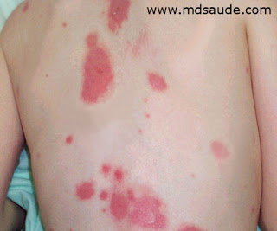
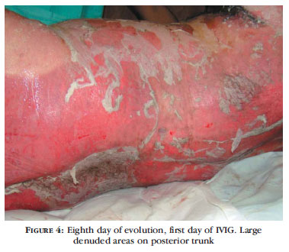
TERMINOLOGIA – diferenciando:
- Síndrome de Stevens Johnson
.até 10% da pele acometida;
Necrose Epidérmica Tóxica
. > 30% da pele acometida.
CONTROVÉRSIA:
MESMA PATOLOGIA
FISIOPATOLOGIAS DISTINTAS
Notes:
Stevens-Johnson syndrome - SJS is the less severe condition, in which skin sloughing is limited to less than 10 percent of the body surface. Mucous membranes are affected in over 90 percent of patients, usually at two or more distinct sites (ocular, oral, and genital).
Toxic epidermal necrolysis - Toxic epidermal necrolysis (TEN) involves sloughing of greater than 30 percent of the body surface area . Mucous membranes are involved in nearly all cases.
SJS/TEN overlap syndrome - SJS/TEN overlap syndrome describes patients with involvement of greater than 10 percent, but less than 30 percent of body surface area.
There is a lack of consensus regarding whether SJS and TEN represent different severities of the same condition or separate disorders, primarily because the pathogenesis of these disorders is not well-understood. Likewise, there are differing opinions about the degree to which SJS overlaps with severe erythema multiforme (EM), a condition with similar presentation. The most widely employed criteria, which are presented herein, propose a continuum between TEN and SJS, and distinguish SJS from severe EM

Slide 4
ETIOLOGIA
MEDICAÇÃO ANTI-GOTA Halopurinol
ANTIBIÓTICOS Sulfonamidas >> Penicilinas > cefalosporinas
ANTI – PSICÓTICOS e ANTI – CONVULSIVANTES carbamazepina, lamotrigina e fenobarbital
ANALGÉSICOS e ANTI – INFLAMATÓRIOS NÃO ESTEROIDAIS
piroxican, tramadol
GATILHOS
Medicações
Infecções;
Outros: vacinas, doenças sistêmicas, exposição a produtos químicos, alimentos.

Slide 5
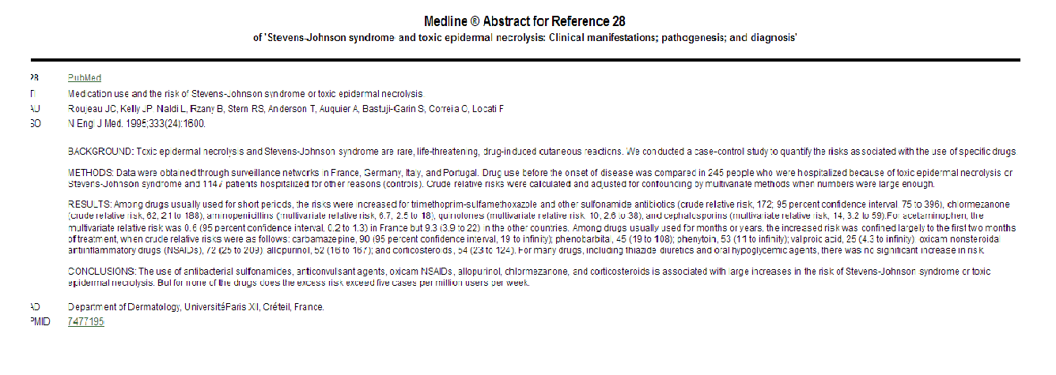
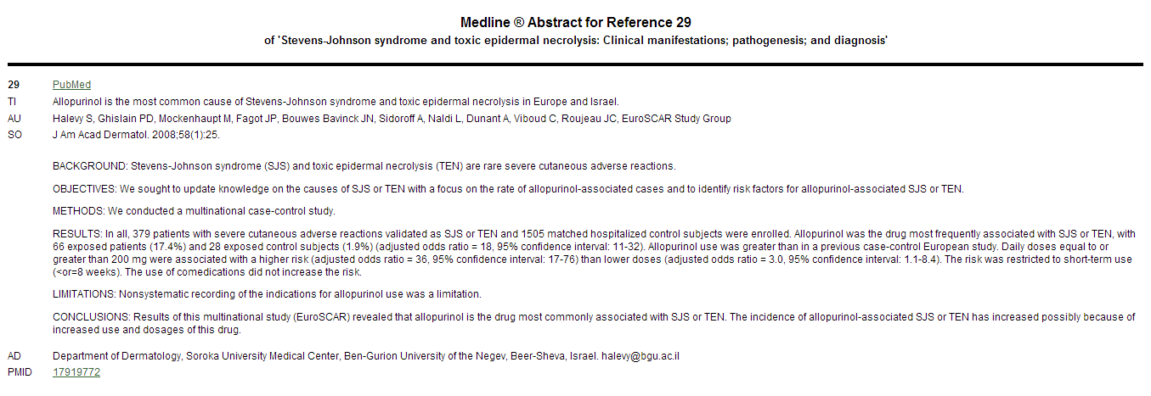
→ Caso controle do Departamento de Dermatologia de Paris, dos anos 90, com 1147 pacientes mostra como gatilhos mais comuns: sulfonamidas, agentes anti-convulsivantes, anti-inflamatórios não esteroidais (oxicam), hallopurinol, clormetazona e corticóides.
→ Estudo Multinacional Europeu e de Israel, de 2008, com 1505 pacientes, mostrando que a droga mais comumente envolvida foi o Halopurinol

Slide 6
PEDIATRIA
GATILHOS MAIS FREQUENTES
1. SULFONAMIDAS
2. FENOBARBITAL
3. CARBAMAZEPINA
4. LAMOTRIGINA
5. ÁCIDO VALPRÓICO
6. ACETOMINOPHEN
7. AZITROMICINA + IBUPROFENO
8. INFECÇÕES:
- PNEUMONIA POR MYCOPLASMA;
- HERPES VÍRUS

Slide 7
QUADRO CLÍNICO
EXPOSIÇÃO MEDICAMENTOSA
1-3 semanas
SURGIMENTO DOS SINTOMAS
REEXPOSIÇÃO – 48H

Slide 8
PRÓDROMOS:
FEBRE > 39oC
- INFLUENZA-LIKE
- SENSIBILIDADE CUTÂNEA
- FOTOFOBIA
- PRURIDO / QUEIMAÇÃO OCULAR
PELE: INÍCIO
- MÁCULAS DE CENTRO PURPÚRICO
- ERITEMA DIFUSO (50%)
- LESÕES EM ALVO - SJ
- QUEIMAÇÃO/PARESTESIA
- PELE DOLOROSA
* SIMETRIA, INICIA EM FACE/TÓRAX,POUPA COURO CABELUDO, PALMAS E PLANTAS
PELE: PROGRESSÃO
- VESÍCULAS
- BOLHAS
- DESCAMAÇÃO DA PELE
- SINAL DE NIKOLSKY
***DESCAMAÇÃO - 1-3 dias (**horas- raro)
MUCOSAS (ENVOLVIMENTO - 90% dos casos)
- ORAL: CROSTAS/EROSÕES DOLOROSAS
- OLHOS: LESÕES CONJUNTIVAIS (85%)
LACRIMEJAMENTO EXCESSIVO
HIPEREMIA, OBSTRUÇÃO VENOSA, SINÉQUIAS ENTRE CONJUNTIVA-PÁLPEBRAS
- UROGENITAL: DISÚRIA, RETENÇÃO URINA
- PULMONAR: DISPNÉIA, HIPÓXIA, HIPERSECREÇÃO BRÔNQUICA, EDEMA PULMONAR, TRAQUEOBRONQUITE, PNM, BRONQUIOLITE OBLITERANTE

Slide 9
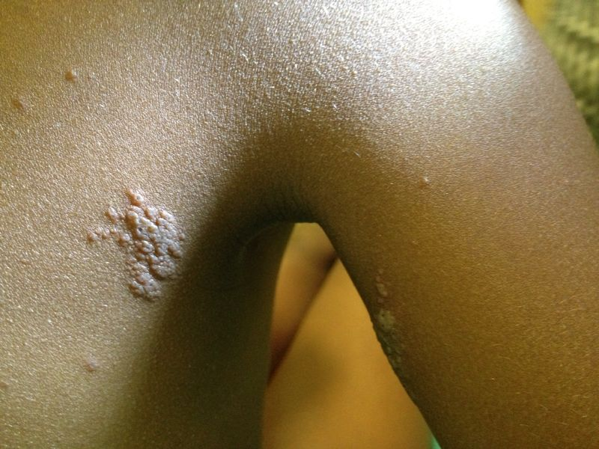
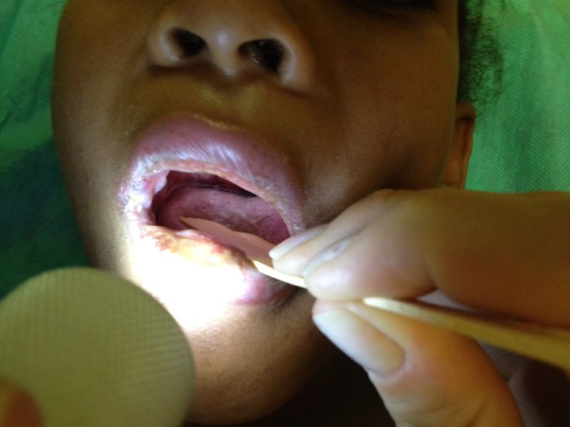
QUADRO CLÍNICO
IINÍCIO

Slide 10
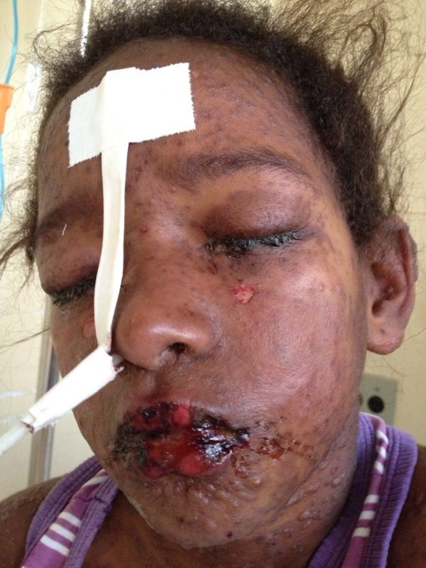
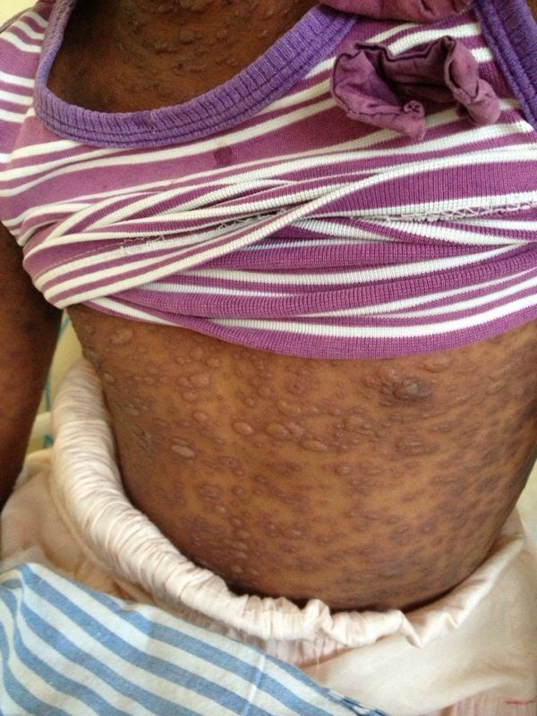
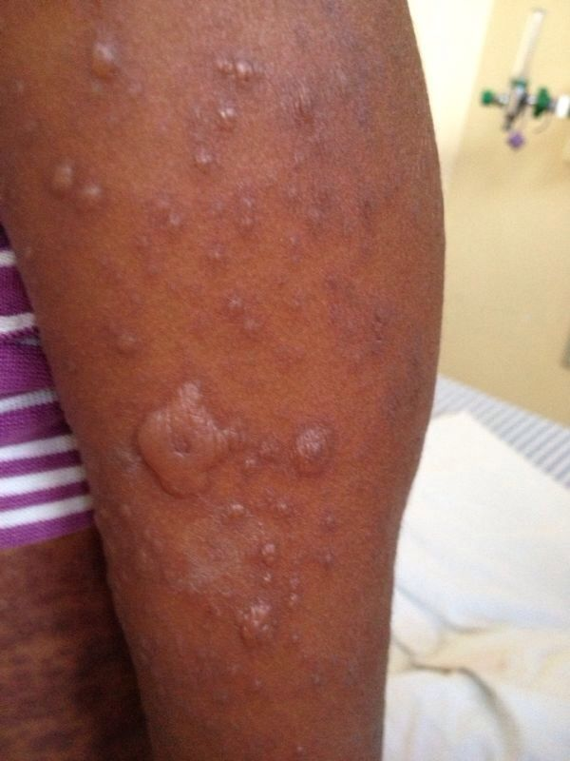
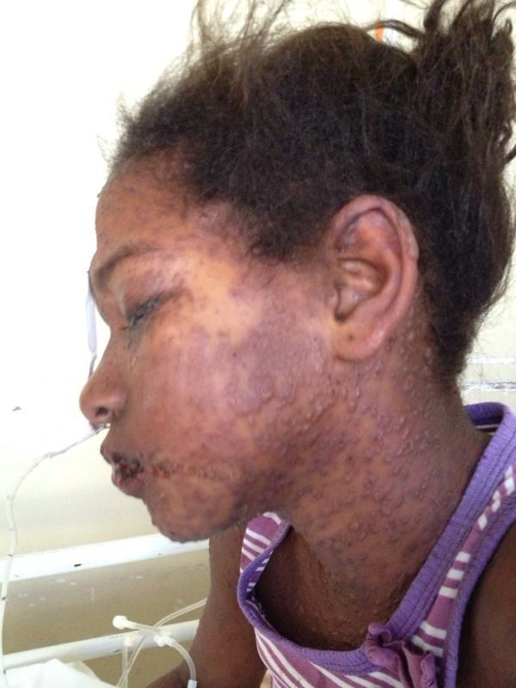
EVOLUÇÃO

Slide 11
ATENÇÃO!!!!!!!!
REAÇÃO MEDICAMENTOSA - SINAIS DE ALERTA:
- ERITEMA CONFLUENTE
- EDEMA FACIAL OU ENVOLVIMENTO CENTRAL DA FACE
- SENSIBILIDADE CUTÂNEA
- PÚRPURA PALPÁVEL
- NECROSE DE PELE
- BOLHAS E/OU DESCAMAÇÃO DA EPIDERME
- EROSÕES DE MEMBRANAS MUCOSAS E CROSTAS
- EDEMA DE LÍNGUA

Slide 12
LABORATÓRIO
ANEMIA
LINFOPENIA
NEUTROPENIA (1/3 dos pcts) --> pior prognóstico
- ELEVAÇÃO DE TRANSAMINASES DISCRETA (1/2 dos pcts)
HEPATITE FRANCA (10% dos pcts)
*eosinofilia pouco usual

Slide 13
FATORES DE RISCO
Infecção pelo HIV - exposição a múltiplas medicações ( incluindo sulfonamidas), desregulação imune e infecções concomitantes
Fatores genéticos
- Pacientes HLA-B 1502 (em uso de anticonvulsivantes aromáticos)
- Baixa capacidade de N-acetilação - congênita ou adquirida (ex.: HIV).
*prolongamento da exposição a metabólitos imunogênicos ou tóxicos
Doses altas de medicações
LES, radioterapia
Notes:
HIV - A 40-fold increased risk for SJS/TEN due to trimethoprim-sulfamethoxazole specifically has been reported in HIV-infected patients, as compared to the risk among the general population taking this same medication [51]. Toxic hydroxylamine metabolites and depleted systemic glutathione reserves have been implicated in this toxicity

Slide 14
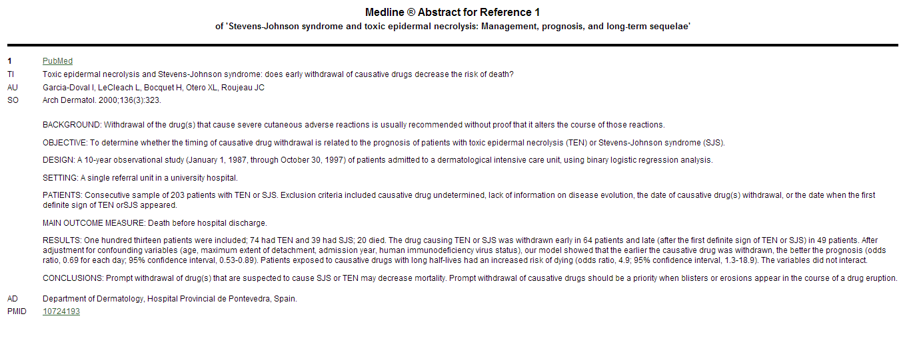
MANEJO CLÍNICO
Suspensão imediata de possíveis gatilhos !!!
Estudo observacional do ano de 2000, realizado pelo Departamento de Dermatologia do Hospital Pronvincial de Pontevedra, Espanha, com 113 pacientes mostra que quanto mais precoce foi a retirada da droga, melhor foi o prognóstico. Além do que, drogas de meia-vida maior, apresentaram maior risco de levar paciente ao óbito.

Slide 15
MANEJO CLÍNICO
Cuidado com as lesões
- Debridar lesões ou apenas manter pele descamada como proteção (controverso)
- Curativos:
NOVO! - gazes nanocristalizadas, não-aderentes, contendo prata.
Substituto de pele biossintético
Fluidos e Nutrição
- Repor perdas hidro-eletrolíticas
- Manter temperatura do quarto de 30-32oC
- Alimentação VO precoce (ou com auxílio de SNG)
Cuidado com olhos
- lubrificação
Cuidado anti-infecções
- luvas estéreis, controle de infecção intensificado
*uso de atb EV e tópicos - muito questionável

Slide 16
TERAPIA ADJUVANTE
- corticóide, gamaglobunina intravenosa, talidomida.
- sem estudos controlados que comprovem o benefício (exceto a talidomida - maléfica)
* Necessário estudos para uso de medicações - terapia de suporte é favorável

Slide 17
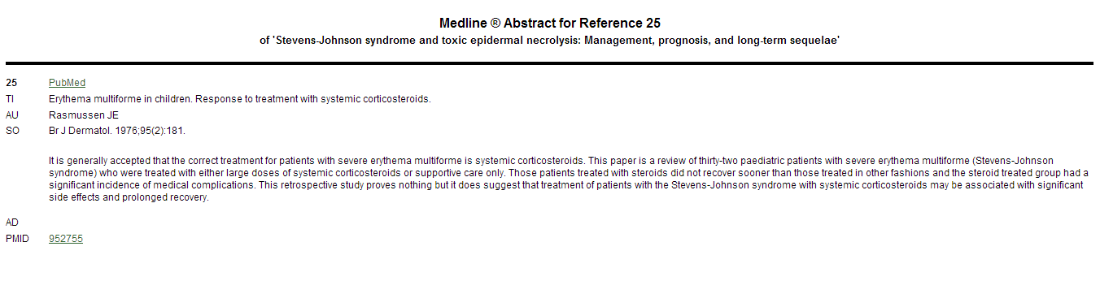
→ Estudo retrospectivo com 32 crianças de 8meses a 14 anos, em que os que usaram corticóide apresentaram complicações (infeccao/sangramento GI) e em relação aos que não o fizeram ( 53%:0%). Além disso o tempo de internação hospitalar foi maior nos usuários de corticoesteróides.
CUIDADO: Literatura não adota oficialmente o uso de adjuvantes em crianças!!!

Slide 18
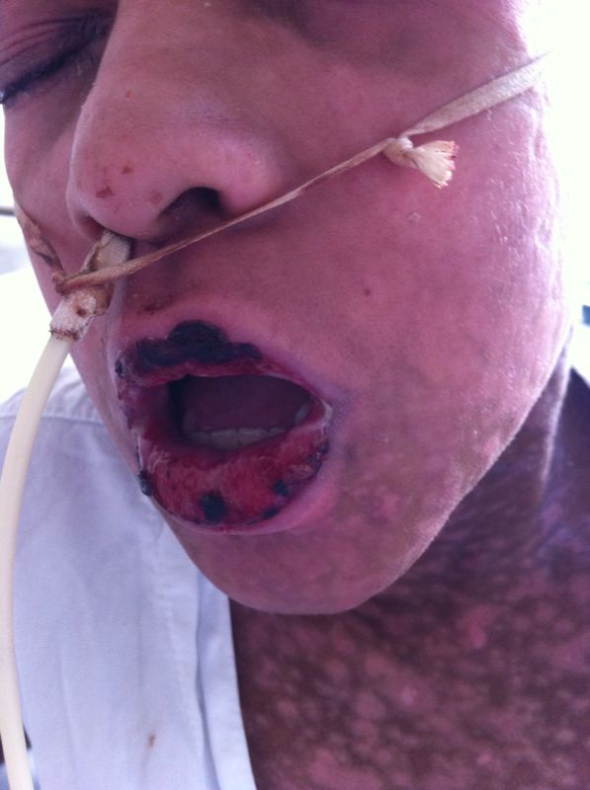
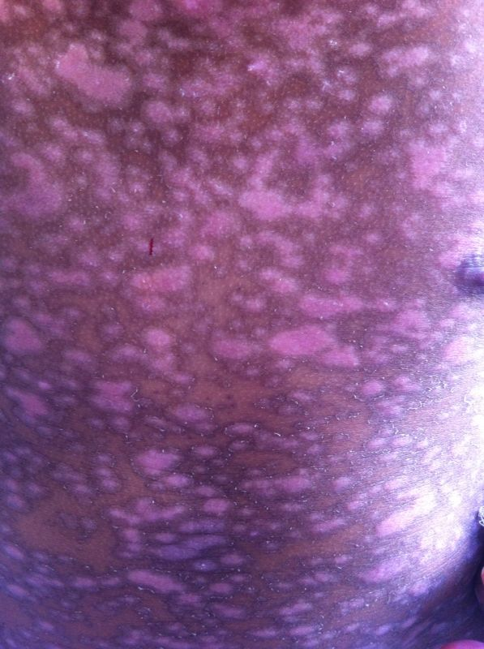
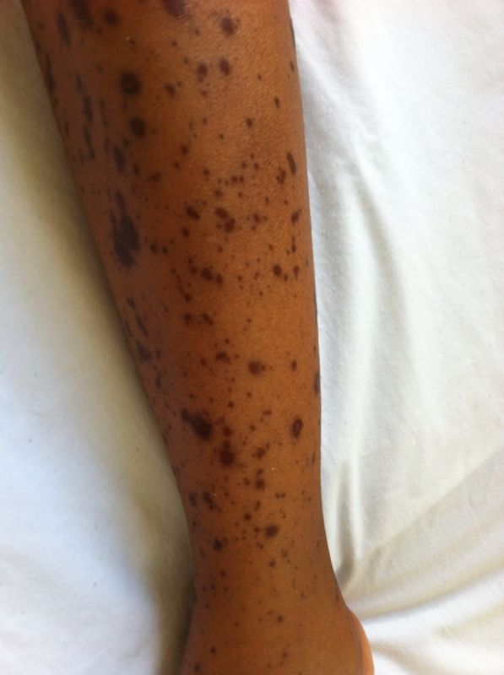
R
E
S
O
L
U
Ç
Ã
O

Slide 19
SEQUELAS
Pele - pigmentação irregular, cicatrizes, alopécia.
Olhos - secura ocular, fotofobia, neovascularização da córnea, ceratite, laceração da córnea
Pulmões - bronquiolite obliterante, bronquiectasias.
ALTA HOSPITALAR
- Tratamento das sequelas ;
- Evitar a medicação-gatilho que levou ao quadro, bem como drogas com estrutura similar.

Slide 20
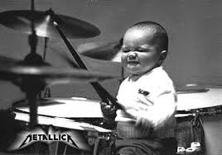
OBRIGADA!!!

